Slide 1
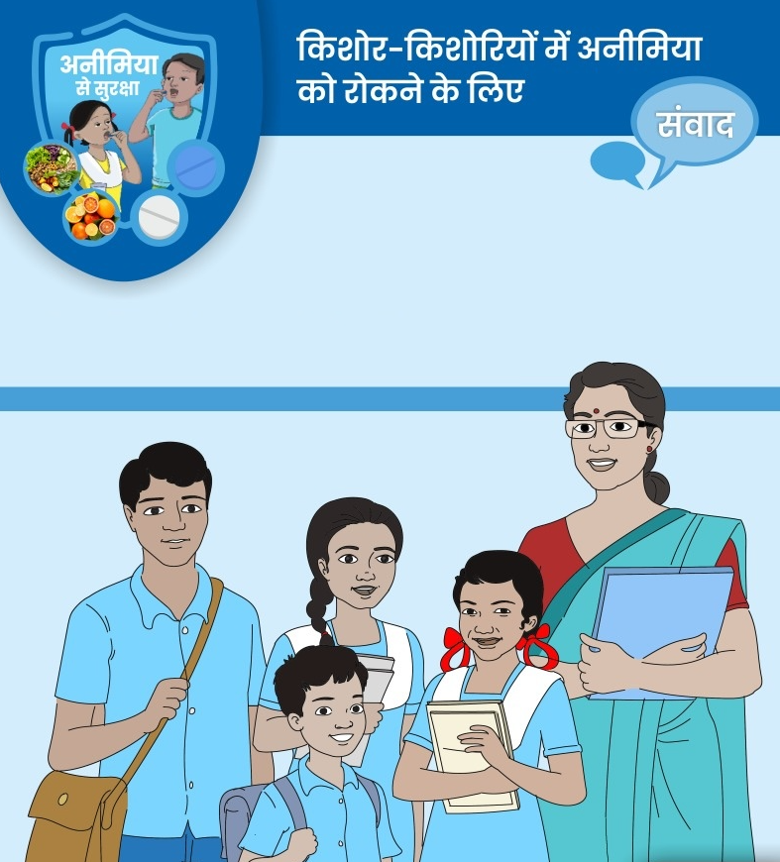
किशोरावस्था में अनीमिया पर प्रशिक्षण
शिक्षकों के लिये संवाद
मॉडयूल 1- सत्र 3

Slide 2
अनीमिया और किशोरावस्था
सत्र 3

Slide 3
सत्र 3: उद्देश्य
सत्र के अंत में प्रतिभागी:
किशोरों में अनीमिया के कारणों की सूची बना पाएंगे।
अनीमिया के एक पीढ़ी से दूसरी पीढ़ी में फैलने और इसके परिणामों को समझ पाएंगे।

Slide 4
सामूहिक कार्य
हर समूह को एक केस स्टडी मिलेगी
केस स्टडी को ध्यान से पढ़ें
अपने ज्ञान और अनुभव के आधार पर चर्चा करें कि आप क्या परामर्श (counselling) देंगे और क्यों देंगे
समूह में केस स्टडी पढ़ने और चर्चा करने के लिए 5 मिनट हैं
हर समूह को प्रस्तुति के लिए 2 मिनट मिलेगा

Slide 5
केस स्टडी 1
रानी 12 साल की लड़की है। उसे घर का खाना बिल्कुल पसंद नहीं। वो हर दिन स्कूल के बाहर वड़ा पाव, नूडल्स या चिप्स खाती है। माँ का दिया हुआ टिफ़िन रोज़ दोस्तों में बाँट देती है। इस बार की परीक्षा में रानी को बहुत ही कम नंबर मिले हैं। जब टीचर रानी के घर वालों से मिलती है तब वह भी रानी के प्रदर्शन (Performance) से चिंतित है। रानी आजकल बहुत थकी हुई दिखती है और क्लास में आजकल उसके ग़ुस्से और चिड़चिड़े स्वभाव से बहुत झगड़े होते हैं, ऐसा उनकी टीचर ने बताया है, और टीचर घर वालों को सलाह देती हैं कि आप उसके खाने और सोने पर ध्यान दें।
चर्चा करें: रानी को किस बात का ख़तरा है और आप क्या सलाह देंगे?

Slide 6
केस स्टडी 2
प्रभाकर के दोस्त ललित दिल्ली घूमने गए थे और वापस आने के बाद ललित दिल्ली की बहुत सारी कहानियाँ प्रभाकर को बताते हैं । दोनों दोस्त अक्सर साथ में ख़ाना खाते हैं। ललित ने प्रभाकर को बताया कि उसने दिल्ली में देखा कि बहुत सारे युवा अपने खाने के साथ हमेशा कुछ ठंडा या गर्म पीते है, जैसे कॉफ़ी या कोक। उसने भी एक दो बार ट्राय किया और उसे बड़ा कूल/अच्छा लगा। अब दोनों दोस्तों ने फ़ैसला किया कि खाने के साथ पीने के लिए कुछ ठंडा ख़रीदेंगे। प्रभाकर सोचता है कि ये ‘कूल/अच्छा’ है और उसे भी करना चाहिए।
चर्चा करें: प्रभाकर और ललित क्या ग़लत कर रहे है? आप क्या सलाह देंगे?

Slide 7
केस स्टडी 3
स्कूल सुपरवाईज़र, मीना मैडम ने देखा है कि कुछ बड़े बच्चे अक्सर अपना टिफ़िन घर से लाते है लेकिन सबसे ज़्यादा अपने खाने का टिफ़िन छोड़कर कुरकुरे, पॉपकॉर्न, केक्स, चिप्स या इंस्टेंट नूडल्स ख़ाना पसंद करते हैं। अक्सर बिना हाथ धोये ख़ाना खाते है। हाल ही में RBSK की प्रशिक्षण के दौरान मीना मैडम ने बहुत सारी बातें सीखी थीं। उनको बच्चों के इस व्यवहार से चिंता है और इसलिए उन्होंने अपने टीचर्स की मीटिंग बुलाई है। मीना मैडम को ये भी पता चला है कि बच्चे सोचते है कि पैक्ड ख़ाना, खाने के लिए ज़्यादा सेफ/सुरक्षित है।
चर्चा करें: इस मीटिंग में क्या बातचीत होगी। आप मीना मैडम को क्या सलाह देंगे?

Slide 8
केस स्टडी 4
विद्या 14 साल की है। उसे भारी माहवारी होती है। माहवारी के कुछ दिन विद्या को कमज़ोरी लगती है और वह थक जाती है, स्कूल भी नहीं जाती है। विद्या की माँ को समझ नहीं आता कि वह क्या करें। वह विद्या को उन दिनों आराम करने की सलाह देती हैं। विद्या की टीचर जब उसके माँ से मिलती हैं तब बताती हैं कि आजकल विद्या स्कूल के किसी भी कार्यक्रम में रुचि नहीं लेती और हर रोज़ स्कूल भी नहीं जाती है।
चर्चा करें: विद्या को किस बात का ख़तरा है और आप उसकी माँ को क्या सलाह देंगे?

Slide 9
केस स्टडी 5
रवि की बस्ती में सामुदायिक शौचालय है। बहुत बार रवि जल्दी में होता है तो बिना चप्पल के शौचालय चला जाता है और शौचालय में अक्सर पानी की कमी होने की वजह से, अपने हाथ बिना धोये घर आ जाता है। रवि की माँ जब पूछती है तो बहाने करके, ज़ल्दी से नाश्ता खाकर स्कूल चला जाता है। पिछले कुछ दिनों से रवि खेलने नहीं जा रहा है और उसके दोस्त उससे बड़े नाराज़ है। रवि की माँ चिंतित है क्योंकि उसे लग रहा है कि रवि कमज़ोर दिख रहा है और उसके चेहरे पर तेज नहीं है और उसका रंग फीका लग रहा है। उसने सोचा है कि इस बार वह बस्ती की आशा दीदी से बात करेगी।
चर्चा करें: रवि की कमज़ोरी किस कारण हो सकती है और आप उसकी माँ को क्या सलाह देंगे?

Slide 10
केस स्टडीस का सारांश
केस स्टडी 1 | भोजन में आयरन की कमी, भोजन में असंतुलित पोषण Low iron in diet, Diet is not balanced nutrition
केस स्टडी 2 | भोजन में आयरन अवरोधकों का नियमित सेवन Regular consumption of iron blockers in the diet
केस स्टडी 3 | पैकेज्ड खाना के सेवन से आयरन की कमी हो जाती है। हाथ धोने और स्वच्छता का पालन नहीं किया गया। Consumption of packaged food leading to low intake of iron. Handwashing and sanitation not followed
केस स्टडी 4 | माहवारी के कारण खून की हानि, अनीमिया की जांच करायी जायेगी, IFA की गोली लें। रेफरल और उचित संतुलित पोषण की सलाह। Blood loss due to menses. Testing of anemia to be done. IFA consumption. Referral, proper balanced nutrition counselling
केस स्टडी 5 | स्वच्छता के व्यवहार न अपनाने से कृमि संक्रमण हो सकता है, साबुन से हाथ धोना, चप्पल पहनना, शरीर और व्यक्तिगत स्वच्छता रखना। Worm infestation due to unhygienic practices, handwashing with soap, cover feet, body and personal hygiene.

Slide 11
अनीमिया के कारण
अनीमिया के कुछ कारण:
रक्त में आयरन की कमी
संक्रमण/सूजन (मिट्टी से प्रसारित हेल्मिन्थेस)
रक्त की जेनेटिक बीमारी (सिकल सेल रोग, थैलेसीमिया)
ल्यूकेमिया जैसे कैंसर
कुछ दवाओं के लेने से (एंटी-एपिलेप्टिक, कैंसर, एंटीबायोटिक्स)
पोषण संबंधी समस्याएं (फोलेट की कमी, विटामिन बी12 की कमी)

Slide 12
आयरन की कमी से अनीमिया
पोषण संबंधी और गैर-पोषण संबंधी अनीमिया
पोषण संबंधी अनीमिया
रोज के भोजन में कम आयरन वाले खाद्य पदार्थ
भोजन का असंतुलित होना
गैर-पोषण संबंधी अनीमिया
माहवारी के दौरान अधिक खून बहना
मलेरिया
कृमि संक्रमण/पेट के कीड़ों
लड़कियों की कम उम्र में शादी और गर्भ रहना/गर्भवती होना

Slide 13
हम जानते हैं कि भारत में 54% लड़कियों और 29% लड़कों में अनीमिया है
10-19 वर्ष उम्र की 54% लड़कियों और 29% लड़कों में अनीमिया है।
प्रजनन आयु वर्ग की महिलायें
गर्भवती महिलायें
बच्चे का जन्म
0-10 साल के बच्चे
युवा और किशोर अवस्था
Q1. जब किशोर-किशोरी प्रौढ़ (Adult) अवस्था में आयरन की कमी के साथ प्रवेश करते हैं तो क्या परिणाम हो सकते हैं?
Q6. आयरन की कमी वाला बच्चा जब युवा होता है तब क्या होगा?
यदि आयरन की कमी का प्रबंधन ठीक से नहीं किया जाता है, तो बच्चों में सीखने की क्षमता कम होगी और अन्य शारीरिक चुनौतियाँ भी होंगी।
अनीमिया युवाओं में पढ़ाई और करियर के अवसरों को प्रभावित करता है। वयस्क अवस्था में यह बेहतर करियर संभावनाओं, शारीरिक और संज्ञानात्मक (Cognitive) विकास को प्रभावित करता है।
Q2. कोई लड़की जिसको खून की कमी है, जब वह प्रजनन आयु वर्ग में आ जाती है तो क्या होगा?
Q5. आयरन की कमी ठीक नहीं हुई तो बच्चे को क्या असर होगा?
अनीमिया की साइकिल
जिन महिलाओं में कम आयरन होता है उनके शिशु में भी आयरन का भंडार कम होता है।
महिलाएं आयरन की कमी के साथ प्रजनन आयु में प्रवेश करती हैं।
Q4. आयरन की कमी वाली गर्भवती जब शिशु को जन्म देती है तब क्या होगा?
अनीमिया से पीड़ित गर्भवती महिलाओं को गर्भावस्था में अधिक जोखिम होता है। यदि लड़की 21 वर्ष से कम उम्र की है तो घातक परिणाम और जोखिम और बढ़ जाता है।
Q3. आयरन की कमी वाली महिला जब गर्भवती होती है तो क्या होगा?
Notes:
Focus on how education is affected, future career growth and development is affected

Slide 14
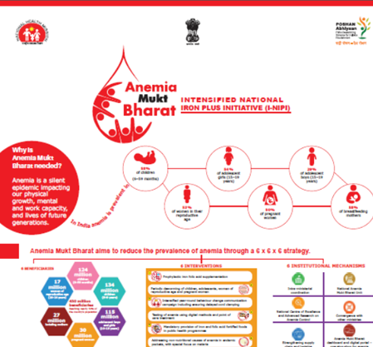
आइए सत्र को संक्षेप में देखें
अनीमिया किशोर-किशोरियों दोनों को प्रभावित करता है।
अनीमिया किशोर-किशोरियों दोनों को प्रभावित करता है।
पोषण संबंधी अनीमिया आयरन की कमी से होने वाले अनीमिया का एक मुख्य कारण है।
इस प्रकार के अनीमिया को ठीक किया जा सकता है और इसका उपचार भी किया जा सकता है।
अनीमिया का असर किशोर-किशोरियों की शिक्षा और उनके भविष्य पर भी पड़ सकता है।
अभिभावकों और शिक्षकों को अनीमिया के संकेतों और लक्षणों को पहचानने में सक्षम होना चहिए।

Slide 15
क्विज़!
किशोरों में अनीमिया का खतरा होने के दो कारण बताएं?
दो आयरन अवरोधकों के नाम बताएं?
अनीमिया के दो पोषण संबंधी कारणों के नाम बताएं?
अनीमिया के दो गैर-पोषण संबंधी कारणों का नाम बताएं?

